Slide 1
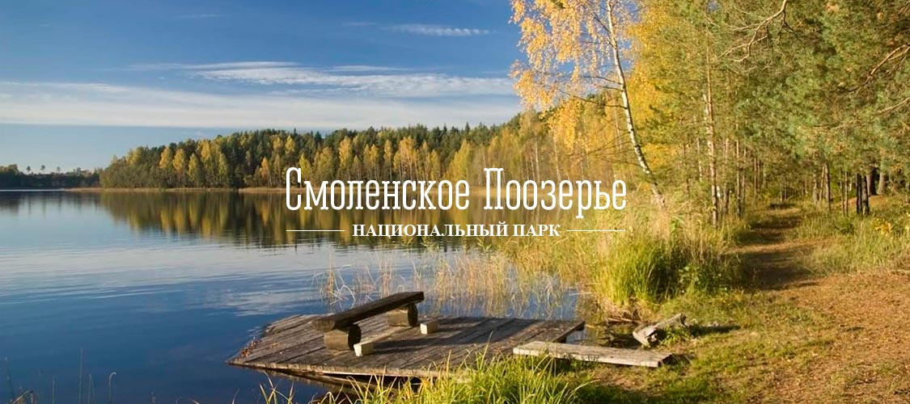

СМОЛЕНСКОЕ ПООЗЕРЬЕ
3 КЛАСС
РАТУШИН СТАНИСЛАВ

Slide 2
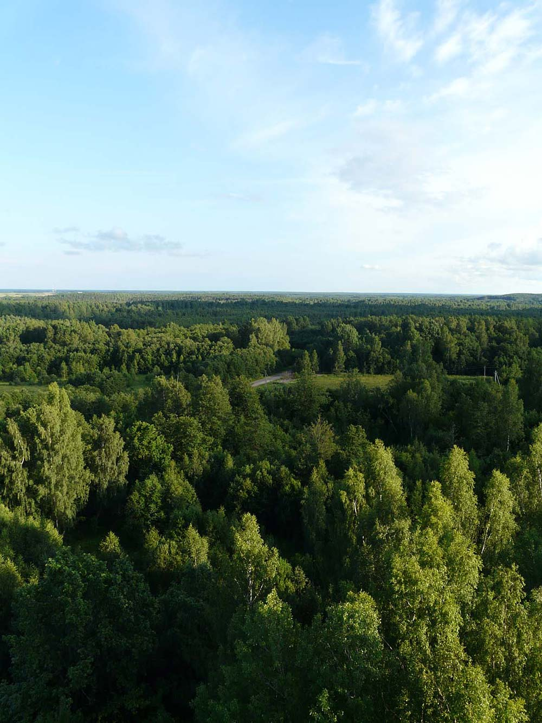
Смоленское Поозерье – национальный парк, заповедник,
расположенный в живописных местах западных районов Смоленщины в 500 км от Москвы. Он возник как национальный парк в 1992 году для сбережения уникальной природы этого края и археологических находок. Этот природный комплекс вошел в программу ЮНЕСКО по изучению биосферы..

Slide 3
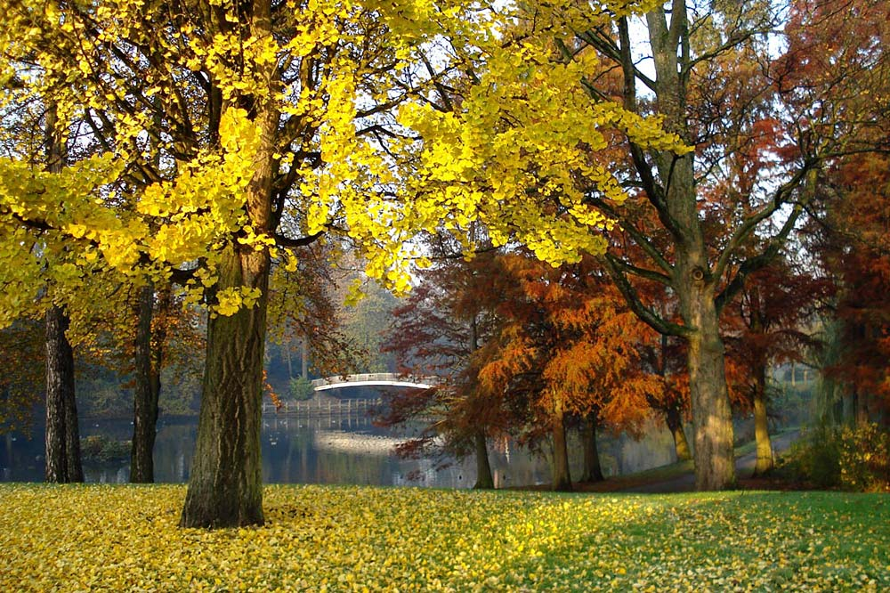
Парк «Смоленское Поозерье» – край древних озер
ледникового происхождения. Каждый из 35 водоемов имеет характерные особенности. Они окружены реликтовыми лесами. Парк Смоленское приозерье тянется на 50 км с севера на юг и 55 км с востока на запад.

Slide 4
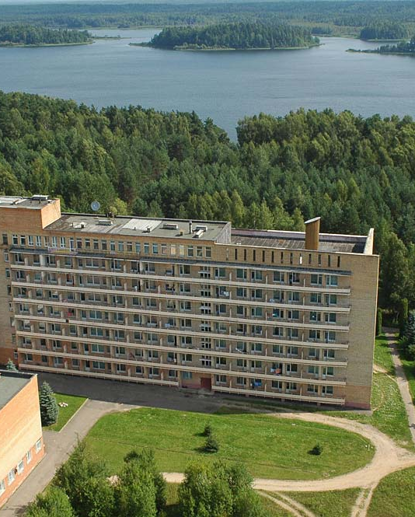
Администрация парка расположена в поселке Пржевальское.
Национальный парк давно изучается археологами. На его территории находится 77 памятников разных эпох. Своей глубиной отличается озеро Баклановское – 33 м. Самое большое по площади – Сапшо – 304 га. 2/3 площади занимают широколиственные и темнохвойные леса. Здесь растут дуб, липа, клен, ели. Они соседствуют с 65 видами растений. 57 видов животных, 205 видов птиц, 5 видов рептилий населяют леса, болота и озерные берега. Многие из них охраняются законом.

Slide 5
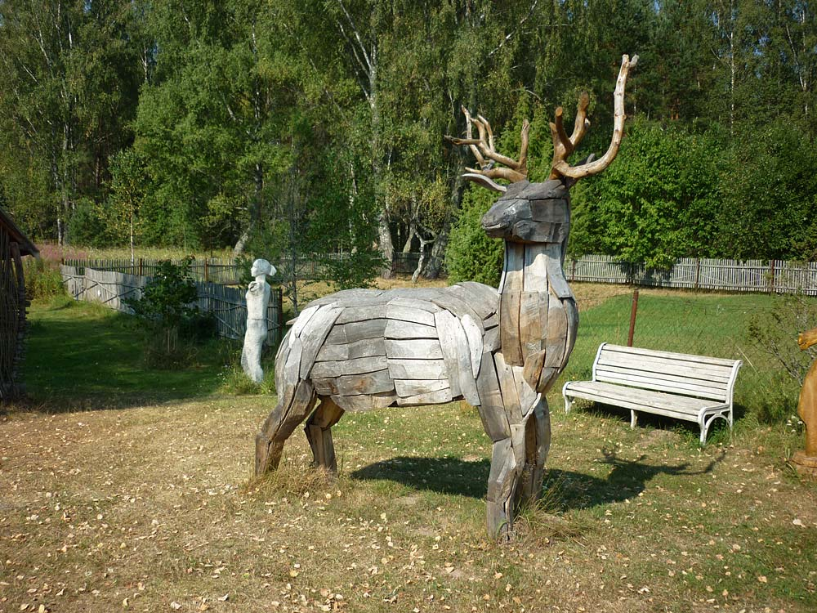
Охотиться здесь нельзя.
Поэтому поголовье птиц и зверей увеличивается. В лесах можно встретить медведей, кабанов, косуль, сохатых. Из более мелких млекопитающих водятся волки, лисы, рыси, бобры. На берегу озера Сапшо жил и работал ученый и путешественник Н. М. Пржевальский.

Slide 6
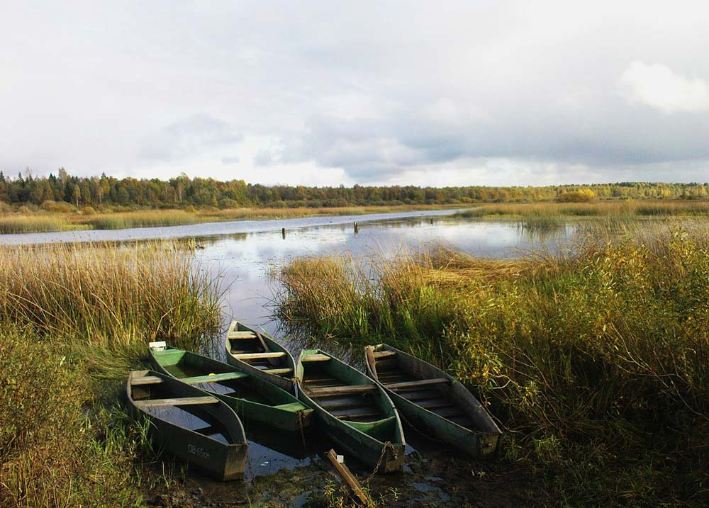
На берегах озер для туристов
оборудованы специальные места для автостоянок, палаток и костров. Сотрудники парка Смоленское Поозерье следят за чистотой этих мест, вывозят мусор, осуществляют подвоз дров для костров. Каждое дерево бережно сохраняется.

